Slide 1
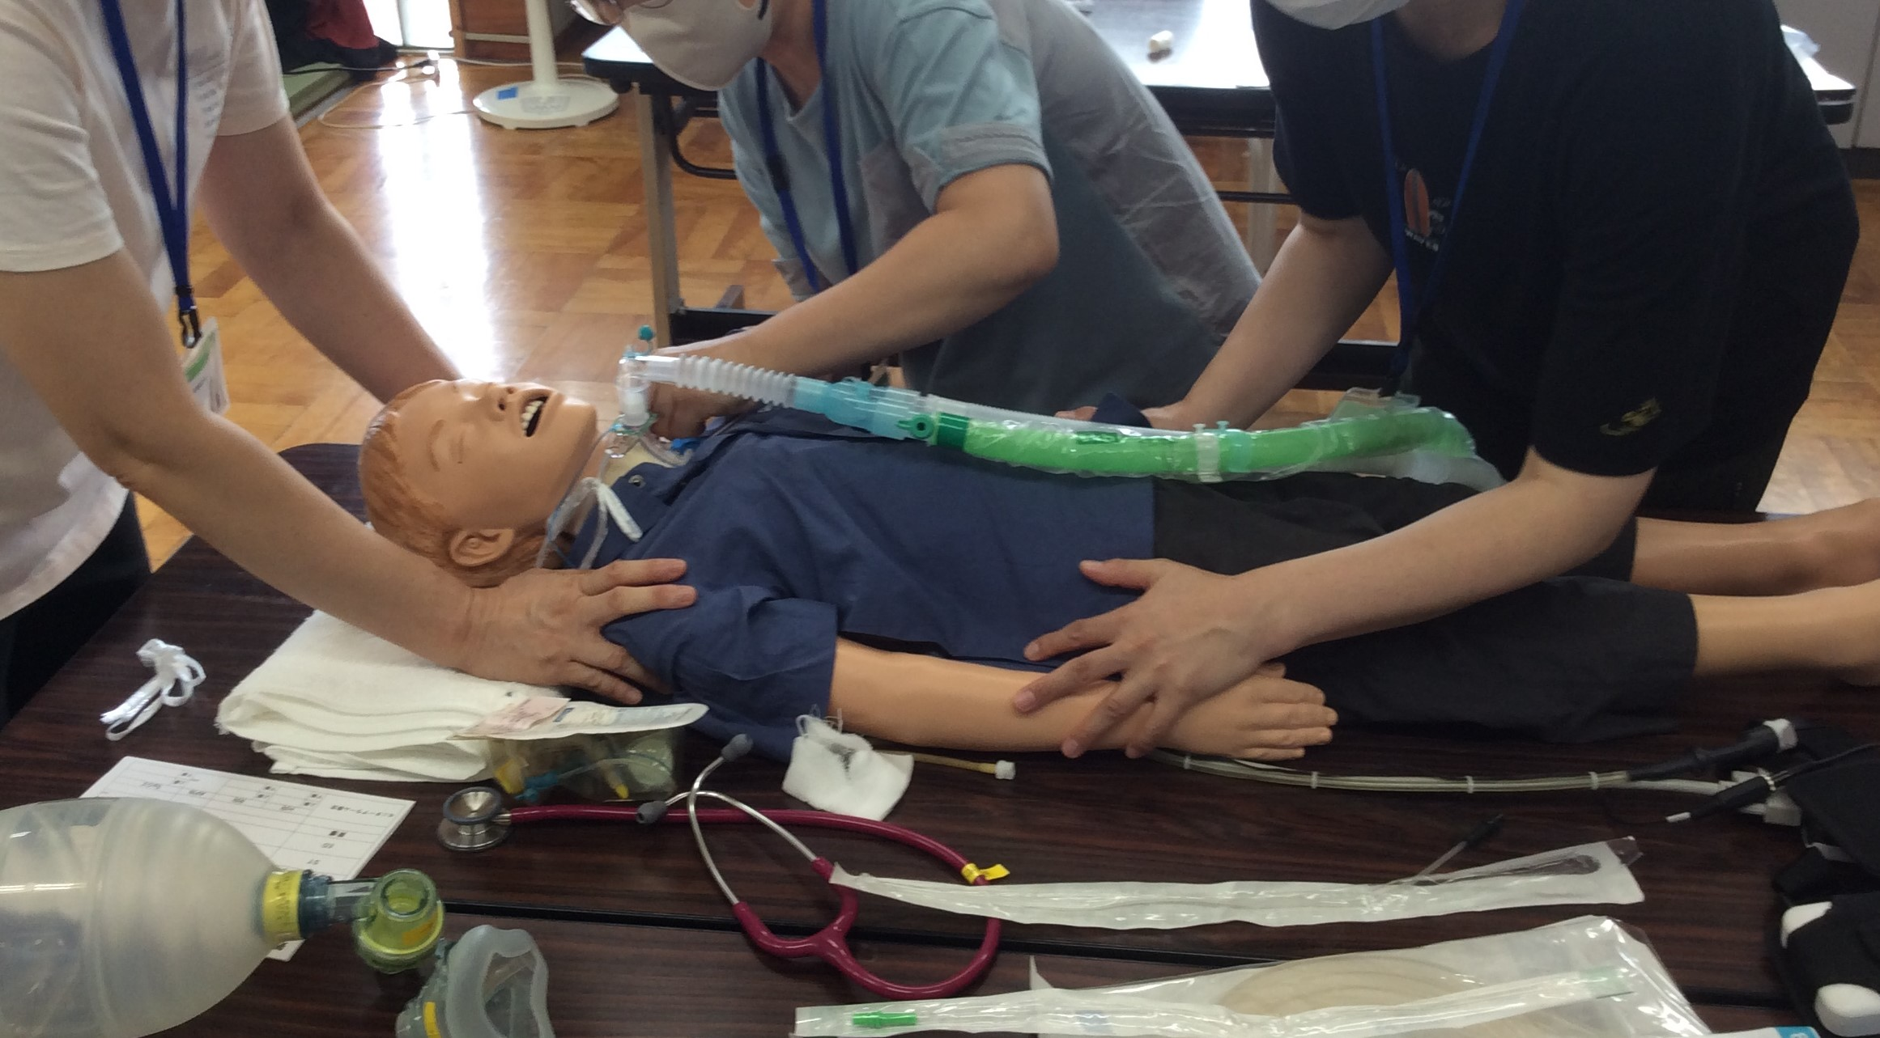
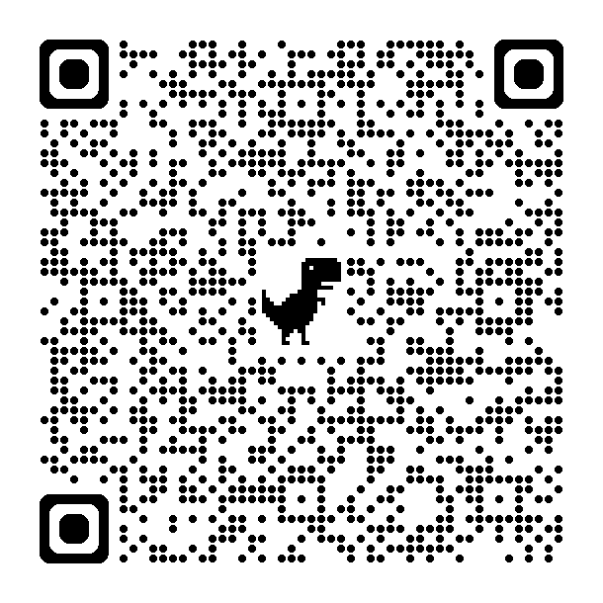
令和7年度 長野県医療従事者 シミュレーション教育指導者研究会発表会
会期
令和7年9月27日（土）12:30～16:30
信州医療センター 北棟4階講堂
≪オンラインとのハイブリッド開催≫
6月2日（月）～6月30日（月）
長野県立病院機構本部研修センター
会場
一般演題申し込みQRコード
演題申し込み期間
運営事務局
参加申し込みQRコード

